Slide 1
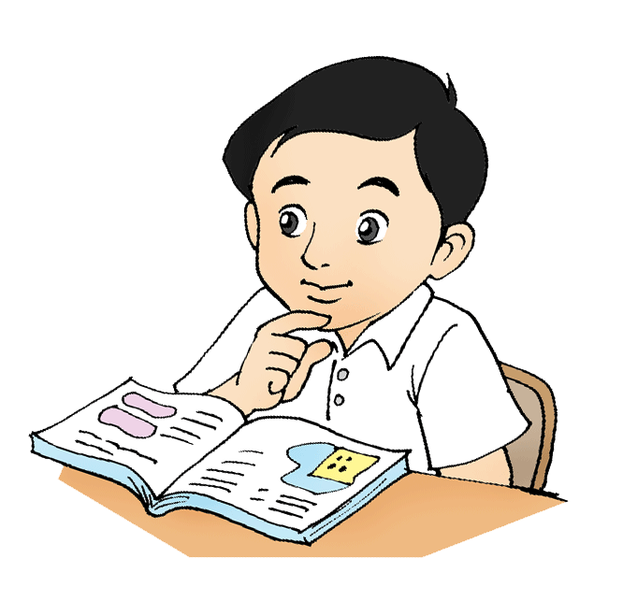
التَّدْريبُ الْحادي وَ الْعِشْرون
اللُّغَةُ العَرَبيّةُ / الصَّفُّ الثَّاني الابْتِدائيّ ( وَحْدَةُ المُراجَعَةِ)
الفَصْلُ الدِّراسيُّ الأَوَّلُ

Slide 2
أَهْدافُ الدَّرْسِ:
1- قِراءَةُ حَرْفِ "الهاءِ" بِأَصْواتِهِ القَصيرَةِ وَ الطّويلَةِ.
2- تَحْليلُ الْكَلِماتِ إلى حُروفٍ.
3- التَّمْييزُ بَيْنَ اسْمَيْ الإشارَةِ (هَذا وَ هَذِهِ).

Slide 3
حلّ النّشاط في دقيقتين
1- أَقْرَأُ ، وَأُصَنِّفُ الكَلِماتِ:
ذَهَبْتُ مَعَ أَخي إِلى السّوقِ.
قَابَلْتُ زَميلَتي هِنْدًا هُناكَ.
كَلِماتٌ في أَوَّلِها ( هـــــ )
كَلِماتٌ في وَسَطِها ( هـــ - ـــــــهــــــ )
هِنْدًا - هُناكَ
ذَهَبْتُ

Slide 4
1- أَقْرَأُ ، وَ أُصَنِّفُ الكَلِماتِ:
ت- قابَلَ أَخي صَديقَهُ هِشامًا.
شاهَدْنا الْفاكِهَةَ وَ الْخَضْراواتِ.
كَلِماتٌ في أَوَّلِها ( هــــــ )
كَلِماتٌ في وَسَطِها ( هـــــ - ـــــــــــــهـــــــــ )
كَلِماتٌ في آخِرِها ( ـــــــــه - ه )
حلّ النّشاط في دقيقتين
هِشامًا
شاهَدْنا - الْفاكِهَةَ
صَديقَهُ

Slide 5
حلّ النّشاط في ثلاث دقائق.
2- أَسْتَعْمِلُ ( هَذا أَوْ هَذِه ) في الْمَكانِ الْخالي، كَما في الْمِثالِ:
............... خالَتي هِبةُ. ................. عَمِّي هِلالٌ.
،،،،،،،،،،،،،،،،،،،،،،،،،،،،،،،،،،،،،،،،،،،،،،،،،،،،،،،،،،،،،،،،
............... أُخْتي هَيْفاءُ. ................. عَمَّتي هَيا.
.............. أَخي هاني. .................. جَدِّي هاشِمٌ.
............. أُمّي زَهْرَةُ. .................. صَديقَتي سِهامُ.
هَذا
هَذِهِ
هَذِهِ
هَذِهِ
هَذا
هَذا
هَذِهِ
هَذِهِ

Slide 6
حلّ النّشاط في أربع دقائق
3-: أُحَلِّلُ:
وَجْهٌ - هُدْهُدٌ - سِهامُ - مِياهٌ
مِـــــــ/ــــــــــيا/هٌ
سِــــــ/ـــــــــها/مُ
هُدْ/هُـــ/دٌ
وَجْـــــــ/ــــــــــهٌ

Slide 7
اللّغَةُ العَرَبيَّةُ / الصَّفُّ الثّاني (وَحْدَةُ المُراجَعَة) /التَّدْريبُ الحادي وَ العِشْرُون
وَفَّقَكَ الله

